Slide 1
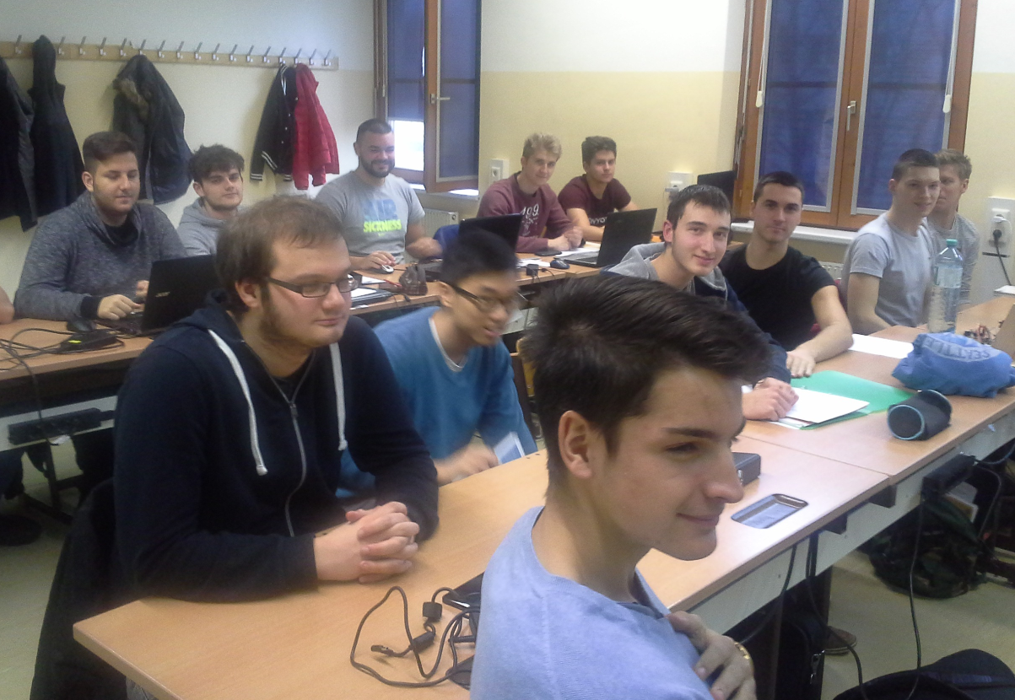
Diplomarbeiten
werden in Teamarbeit von Schülerinnen und Schülern der Maturaklassen erstellt

Slide 2
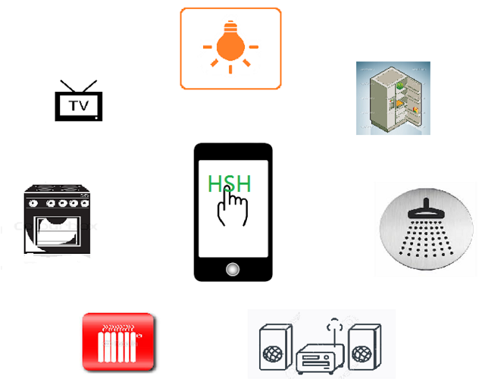
Diplomarbeiten
Home Smart Home
Das mitdenkende Haus von morgen:
Koch Kaffee am Morgen
Dimmt das Licht am Abend
…

Slide 3
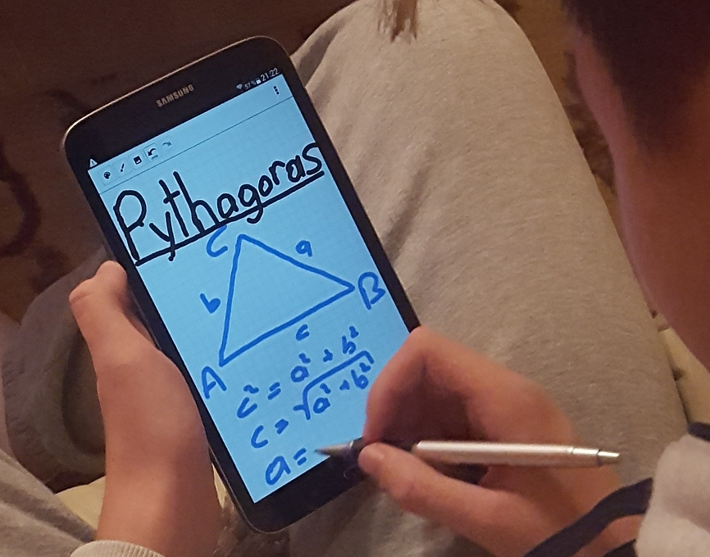
Diplomarbeiten
EliNote
Erstellen einer digitalen Mitschrift, so einfach wie noch nie zuvor

Slide 4
Diplomarbeiten
X - Car
Ein über W-Lan gesteuertes Modell-Fahrzeug, welches ein verbessertes Fahrverhalten in Extremsituationen bietet.

Slide 5

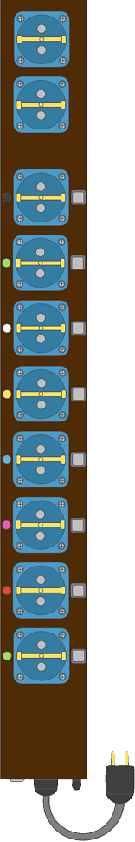


Diplomarbeiten
Smart Powerboard
TV
Dieser Steckerleiste von überall ein- bzw. ausschalten um so Stromkosten zu sparen.

Slide 6
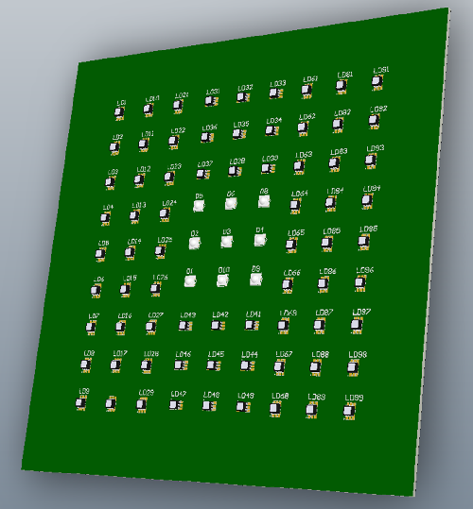
Diplomarbeiten
Mobiler LED-Scheinwerfer
zur komfortablen, kabellosen Beleuchtung in unterschiedlichen Umgebungen geeignet

